Slide 1
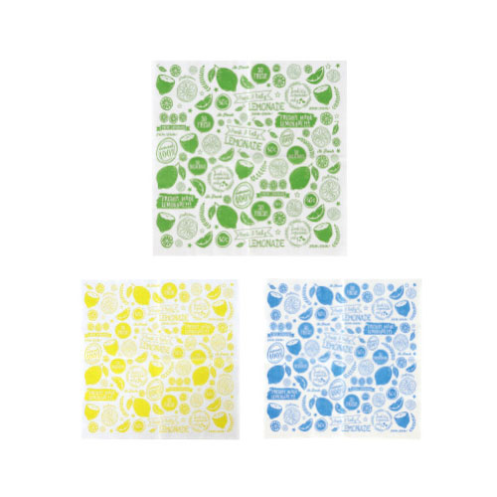
【提案書】
デザインペーパーナプキン(10P)
特徴
とってもオシャレで可愛らしいデザインのため、ラッピングやテーブルコーデなどにも利用できるペーパーナプキンです。ちょっとした特典用や粗品用、ノベルティ用などにもおすすめです。
納期
納期スペース
仕様
カラー展開 ： 色指定不可
素 材 ： パルプ100%
サイズ ： 226×226mm
包 装 ： ポリ袋入
お見積
お見積りスペース

